Slide 1
Информационная система «Проход и питание»
Муниципальное образование «Город Обнинск»
Муниципальное бюджетное образовательное учреждение
“Лицей “ДЕРЖАВА”

Slide 2
АКТУАЛЬНОСТЬ
Цифровизация основных направлений обеспечения образовательного процесса в зданиях общеобразовательных организаций;
Потребность в повышении уровня безопасности обучающихся;
Понижение уровня тревожности родителей за счет исключения из оборота наличных средств на питание, повышения уровня информированности родительской общественности о месте нахождения и потреблении питания обучающимися.

Slide 6
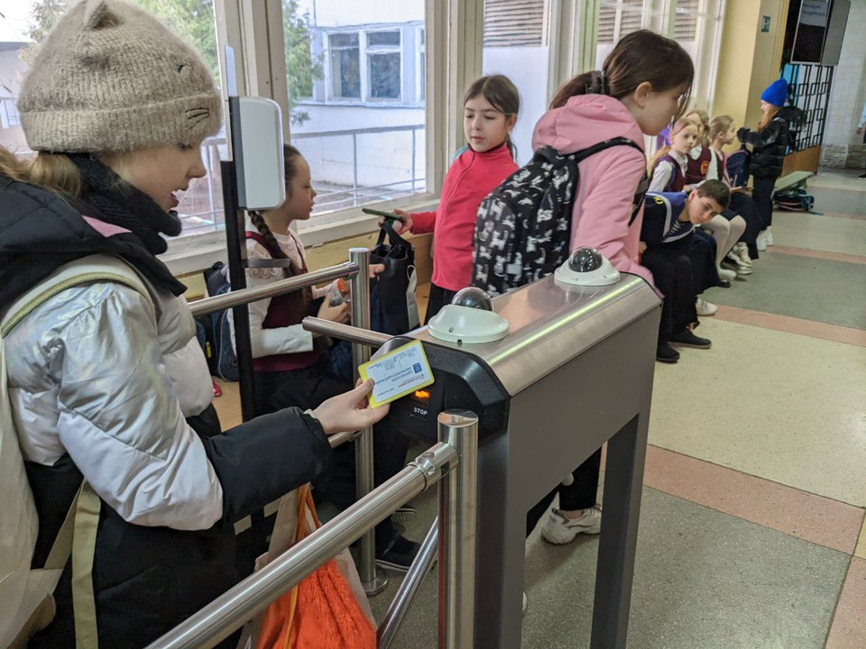
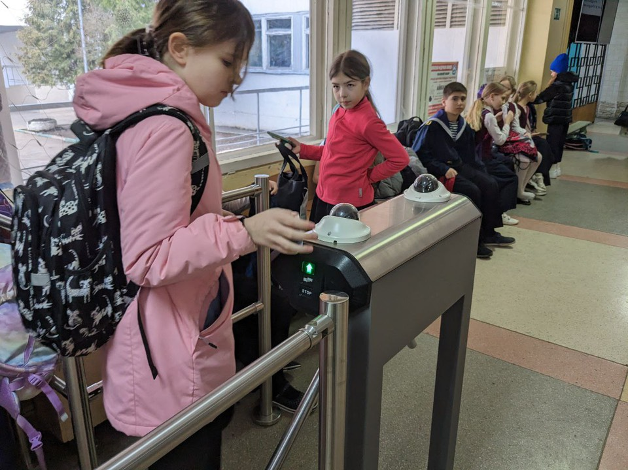
Проход

Slide 7
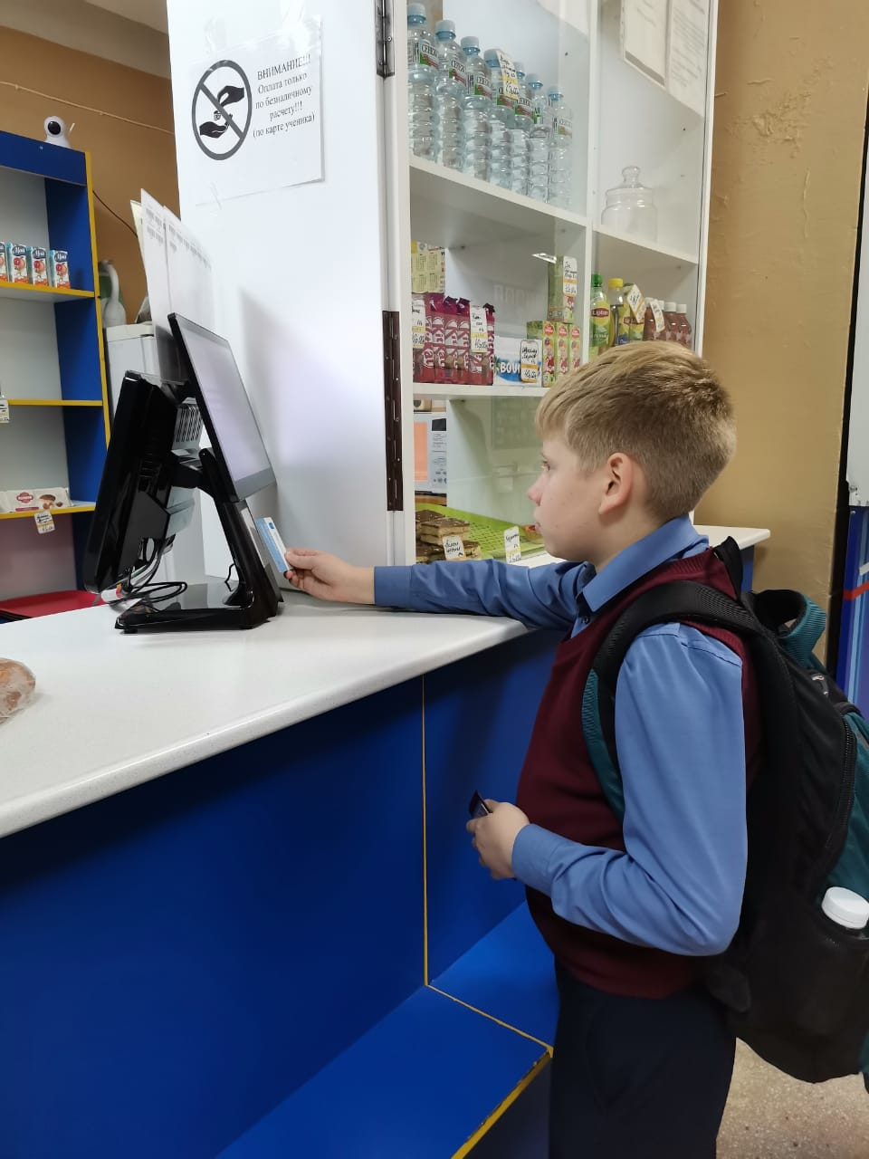
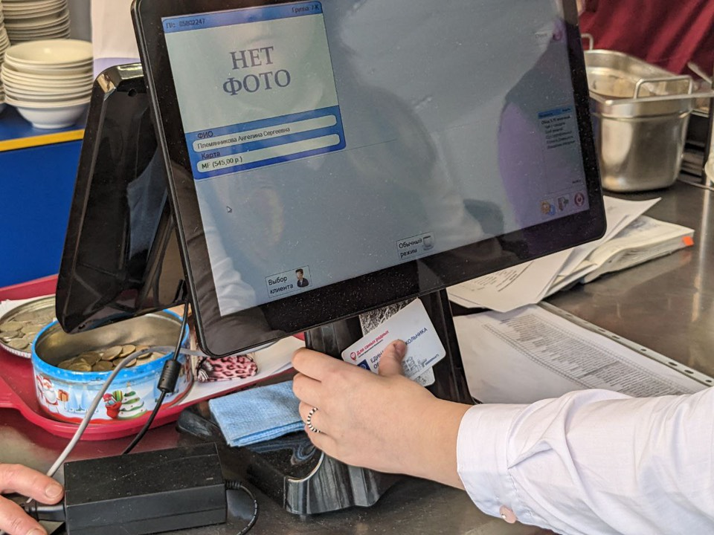
Питание

Slide 8
Источники финансирования, тыс.руб.

Slide 9
Экономия бюджетных средств, выделенных на питание обучающихся МБОУ «Лицей «ДЕРЖАВА», тыс.руб.

Slide 10
Спасибо за внимание

